Slide 1
I/O

Slide 2
并行读/写文件

Slide 3
并行读写目录
IO操作是非常慢的，且CPU占用不高。当有大量文件需要处理时。可以为每个文件单独开一个协程并行处理
filepath包下的Walk和WalkDir都可以递归地遍历一个目录下的所有子文件，后者效率更高
// 递归遍历目录，返回下面的所有文件（不包含文件夹）
func ListDir(dir string) []string {
files := make([]string, 0, 20)
//WalkDir内部会递归遍历目录
filepath.WalkDir(dir, func(path string, d fs.DirEntry, err error) error { //WalkDir比Walk更高效
if err != nil {
return err
}
info, err := d.Info()
if err != nil {
return err
}
if info.Mode().IsRegular() {
files = append(files, path) //path里包含完整的文件路径和文件名
}
return nil
})
return files
}

Slide 4
并行写文件
一个文件可以同时被多个协程打开，并行写入
os.File支持多协程并发调用，意味着文件被打开一次后，可以送给多个协程并行操作
底层写磁盘还是串行的，否则一个协程写的内容会被另一个协程覆盖
并发写文件的常见应用场景就是logger
 | 协程内打开文件 | 并行使用os.File | 串行写文件
耗时/ms | 96 | 39 | 25

Slide 5
并行读文件
一个文件可以被分成多段，送给多个协程并行读取，难点在于如何确定每个协程的读取范围：
获取文件总大小S，然后均等分成N份
通过seek函数定位到等分点位置，向后逐个字节地寻找换行符，换行符的下一个位置就是真正的文件切分点
均分点
实际切分点

Slide 6
压缩与解压

Slide 7
Golang自带的压缩算法
标准库compress包下实现了bzip2,DEFLATE,gzip,lzw和zlib压缩算法
压缩核心代码
fout, err := os.OpenFile(outFile, os.O_CREATE|os.O_TRUNC|os.O_WRONLY, 0666)
writer := gzip.NewWriter(fout)
writer.Write(bytes)
解压核心代码
fin, err := os.Open(inFile)
reader, err := gzip.NewReader(fin)
reader.Read(bytes)

Slide 8
读写Excel文件

Slide 9
Go读写Excel
github.com/xuri/excelize/v2可以：
读取Excel特定单元格的内容
遍历Excel的每一行内容
往特定单元格里写内容
github.com/unidoc/unioffice是一个用于创建office文档的纯go语言库，它可以：
读写word、ppt、excel
编辑格式
插入图片、表格
创建模板
执行公式运算

Slide 10
缓冲

Slide 11
什么是缓冲
写缓冲
write
读缓冲跟写缓冲方向相反
write
write
快操作
buffer
慢操作
磁盘

Slide 12
为什么会有缓存
缓存/缓冲 之所以存在，是因为在计算机的世界中，存在如下的两个现象：
时间相关性( temporal locality)：如果一个数据现在被访问了,那么在以后很有可能还会被访问。
空间相关性( spatial locality)：如果一个数据现在被访问了,那么它周围的数据在以后有可能也会被访问。
我们估且把第1种称为缓存(cache)，比如Redis缓存，把第2种称为缓冲(buffer)，本章节我们讲的是第2种。缓存和缓冲这两种叫法在很多地方不太统一。

Slide 13
缓冲无处不在
在数字电路中，缓冲寄存器用于存储和传输数据信号，平衡输入和输出电路之间的速度差异，提高电路的稳定性和可靠性
操作系统中使用Disk Cache技术来提高磁盘和I/O速度
TCP缓冲。如果应用程序一次只发送几个字节，TCP可以等待积累有足够多的字节后再构成报文段发送出去
各大高级编程语言都提供带缓冲的文件读写器，如golang的bufio.NewWriter、Java的BufferedWriter、Python的open(file_name, rw_mode, buffering)

Slide 14
自行实现BufferedWriter
write
5
write
write
buffer
16
bufferEndIndex
磁盘

Slide 15
B+树与LSM树

Slide 16
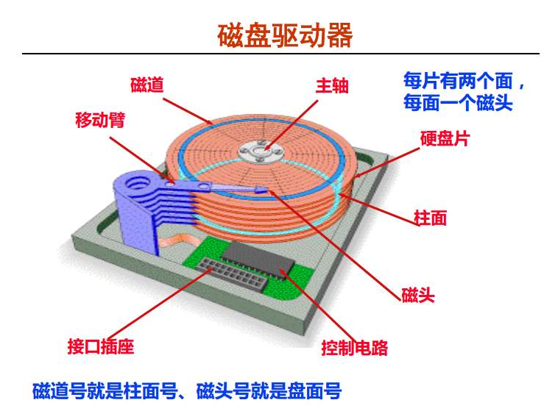
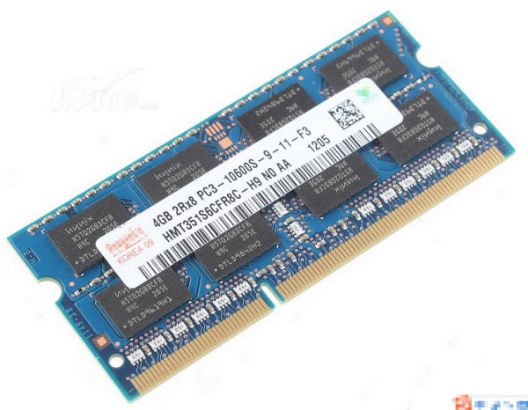
重新认识磁盘和内存
磁盘，信息存储在盘面上，通过寻道和转动来定位数据的位置，寻道时间通常为几毫秒，转速为7000-15000转/分。盘面越多存储的数据越多。通过RAID （Redundant Array of Independent Disks）提供单机冗余存储，以提升容灾能力
磁盘扇区是读写的最小单位，磁盘块是CPU读写磁盘的最小单位，一个块通常为4K
RAM（Random Access Memory），顾名思义，在随机读写时优势很明显
内存的页是一个逻辑概念，是分配内存的最小单位，通常为4k

Slide 17
顺序I/O很重要
操作 | 耗时/ms
顺序写内存 | 8
顺序读内存 | 5
随机写内存 | 65
随机读内存 | 41
顺序写磁盘 | 7
顺序读磁盘 | 6
拿长度为1E7的byte切片做试验
顺序读写磁盘快于随机读写内存

Slide 18
B+树
B即Balance，对于m叉树每个节点上最多有m个数据，最少有m/2个数据（根节点除外）。
叶节点上存储了所有数据，把叶节点链接起来可以顺序遍历所有数据。
每个节点设计成内存页的整倍数。MySQL的m=1200，树的前两层放在内存中。
2 | 28 | 65
P1 | P2 | P3
DATA
2 | 13 | 20
P1 | P2 | P3
28 | 35 | 56
P1 | P2 | P3
65 | 80 | 90
P1 | P2 | P3
2
8
9
Q
13
15
19
Q
20
23
27
Q
28
30
32
Q
35
38
50
Q
56
60
63
Q
65
73
79
Q
80
85
88
Q
90
96
99
Q

Slide 19
LSM-tree
Log-Structured Merge-tree是很多KV数据库背后的核心数据结构，比如BigTable, Cassandra, Scylla, RocksDB
基于日志结构的合并树。日志有什么特征？
按照时间顺序源源不断地有新日志写入（写入量大）
老的日志内容不会被修改，新内容只是往文件末尾追加（完美符合顺序写磁盘）
商品信息修改日志
商品ID 价格 操作时间 操作类型
dog | 52 | 45327 | update
dollar | 27 | 45328 | update
dolphin | 20 | 45329 | update
doom | 79 | 45330 | update
door | 2 | 45331 | update
dog | 84 | 45332 | update
doll | 1 | 45333 | update
doodle | 63 | 45334 | update
dove | 78 | 45335 | update
doily | 73 | 45336 | update
dollar | 0 | 45337 | delete
*这里的商品ID就是日志的key

Slide 20

MemTable
新来一条日志会同时写入MemTable和WAL(Write-Ahead Logging, 预写日志)
MemTable是内存里的一个有序结构，比如跳表、二叉查找树、红黑树。相同的key在一个MemTable里会合并
WAL就是一个追加模式的日志文件，当系统重启时MemeTable里的数据会丢失，可以从WAL里恢复数据。WAL是一种常见的保证数据完整性的手段，在MySQL、zookeeper、ElasticSearch、etcd、Hbase、InfluxDB中都有应用
对于删除操作，日志里key对应的是一个墓碑标记
新日志 doily:73
MemTable
WAL

Slide 21
SSTable
当MemTable里的数据超过上限时，会被刷入磁盘，成为Segment，一个Segment内不存在重复的key，且这些key在磁盘上是有序存储的。多个Segment集合在一起称为SSTable(Sorted String Table)
Segment一旦生成，里面的数据就不允许再修改
MemTable
SSTable
MemTable
Segment1
dog:52 | dollar:27 | dolphin:20 | doom:79 | door:2
MemTable
Segment2
dog:84 | doll:1 | doodle:63 | doom:5 | dove:78
Segment3

Slide 22
LSM查询过程
首先从MemTable里查找key，如果找不到再查询SSTable
在内存里维护一个索引，记录每个Segment key的起止范围，只查询那些包含target key的Segment
确定若干个Segment后逆序扫描(优先扫描最新的Segment，因为key相同时以最新的为准)，找到key后立即返回。一个Segment设计成内存页的整倍数，把一个Segment完整地加载到内存中采用二分查找
Sparse Index
SSTable
Segment1
segment | Key范围 | 磁盘offset
… | … | …
3 | dog~door | 1272~5928
4 | dog~dove | 5929~9048
… | … | …
Segment2
Segment3
dog:52 | dollar:27 | dolphin:20 | doom:79 | door:2
Segment4
dog:84 | doll:1 | doodle:63 | doom:5 | dove:78
Segment5
Segment6
Segment7

Slide 23
LSM性能优化
后台线程会周期性地把多个Segment合并成一个Segment，对于相同的key会被合并成一条记录，既节省了存储空间，又提高了查询效率
当key不存在时查询成本是最高的。可以把所有key放到BloomFilter里，查询之前先根据BloomFilter判断其是否存在，如果不存在就不需要查询LSM了
BloomFilter以极小的内存开销和极快的速度返回一个key是否存在于一个海量的集合当中。会有一个极小概率误判为“存在”，但“不存在”不会误判。 BloomFilter应用很广泛，比如为避免Redis缓存穿透，可先用BloomFilter判断key是否存在
BloomFilter
key1
key2
hash3(key1)%10
hash1(key1)%10
hash2(key1)%10
1 | 1 | 0 | 0 | 1 | 0 | 0 | 1 | 1 | 0
1 2 3 … … 10

Slide 24
logger

Slide 25
logger
Logger用来记录程序运行的中间状态，通常用于排查、定位问题和业务数据的统计
线上系统每天会产生大量的log，对logger 的要求：
分级，DEBUG、INFO、WARN、ERROR，方便定位问题、屏蔽低级别日志
日志里需要显示时间以及输出日志的文件名和行号
并发调用，多协程写同一个日志文件
日志分割，通常一天一个日志文件，日志量太大时也可一小时一个日志文件
太久的日志文件需要定期清理
time="2023-06-22 15:23:25" level=info msg="hello Orisun" func=main.main
file="D:/go_project/training_project/est.go:8"

Slide 26
logrus
LogRus = logrus.New()
LogRus.SetLevel(logrus.InfoLevel)
LogRus.SetFormatter(&logrus.TextFormatter{
TimestampFormat: "2006-01-02 15:04:05.000", // 显示ms
})
logFile := "log/biz.log"
fout, err := rotatelogs.New(
logFile+".%Y%m%d%H", //指定日志文件的路径和名称
rotatelogs.WithLinkName(logFile), //为最新的一份日志创建软链接
rotatelogs.WithRotationTime(1*time.Hour), //每隔1小时生成一份新的日志文件
rotatelogs.WithMaxAge(7*24*time.Hour), //只留最近7天的日志，或使用WithRotationCount只保留最近的几份日志
)
if err != nil {
panic(err)
}
LogRus.SetOutput(fout) //设置日志文件
LogRus.SetReportCaller(true) //输出是从哪里调起的日志打印
LogRus.Info("hello Orisun")

Slide 27
自行实现logger
Go语言标准库log支持日志前缀，支持输出时间和文件名，支持并发调用。但它打印的文件名是最终调用log包函数的代码所在的文件，不是最初发起日志打印的地方
通过runtime.Caller，从调用堆栈里获得最初发起日志打印的文件名及行号
创建多个log.Logger，分别对应不同的日志级别，带不同的前缀
打印日志前判断是否需要启用一个新的日志文件
 | ns/op | B/op | allocs/op
logrus | 107739 | 2715 | 30
自行实现logger | 13536 | 1024 | 7
基准测试

Slide 28
基于UDP的日志收集器

Slide 29
通信协议层
应用层
表示层
会话层
传输层
网络层
数据链路层 frame
物理层
应用层 datagram
传输层 segment
网络层 packet
网络接口层
http
ftp
ssh
tcp/udp
MSS最大分段大小
ip
Ethernet
ATM
MTU最大传输单元
OSI模型
TCP/IP模型

Slide 30
http request
请求方法 | 空格 | URL | 空格 | 协议版本 | \r | \n
字段名 |  | : | 值 |  | \r | \n
…
字段名 |  | : | 值 |  | \r | \n
\r | \n
请求正文
请求行
请求头
空行

Slide 31
TCP协议
MSS=MTU-ip首部-tcp首部，MTU视网络接口层的不同而不同
TCP在建立连接时通常需要协商双方的MSS值
应用层传输的数据大于MSS时需要分段
TCP报文(segment)格式
TCP首部 | TCP数据部分
不能超过MSS

Slide 32
TCP首部
源端口(2B) |  |  |  |  |  |  |  | 目的端口(2B)
序号
确认号
数据 偏移 (4b) | 保留(6b) | tcp flgas |  |  |  |  |  | 窗口
 |  | URG | ACK | PSH | RST | SYN | F IN
检验和 |  |  |  |  |  |  |  | 紧急指针
TCP选项

Slide 33
TCP首部
前20个字节是固定的，后面还4N个可选字节（TCP选项）。
数据偏移：TCP数据部分距TCP开头的偏移量（一个偏移量是4个字节， TCP选项占4N个字节），亦即TCP首部的长度。所以TCP首部的最大长度是15*4=60个字节，即TCP选项最多有40个字节。
端口在tcp层指定，ip在IP层指定。端口占2个字节，则最大端口号为2^16-1=65535。
由于应用层的数据被分段了，为了在接收端对数据按顺序重组，需要为每段数据编个“序号”。
TCP规定在连接建立后所有传送的报文段都必须把ACK设置为1。

Slide 34
UDP报文结构
源端口(2B) | 目的端口(2B)
UDP报文长度 | 检验和
用户数据部分
UDP首部
UDP首部占8个字节，所以UDP报文长度最小是8B

Slide 35
socket层
用户进程
用户进程
用户进程
用户进程
应用层
socket抽象层
TCP
UDP
传输层
socket把复杂的传输层协议封装成简单的接口，使应用层可以像读写文件一样进行网络数据的传输

Slide 36
面向报文
应用层的一条完整数据称为报文
TCP是面向字节流的，一次Read到的数据可能包含了多个报文，也可能只包含了半个报文，一条报文在什么地方结束需要通信双方事先约定好
UDP是面向报文的，一次Read只读一个报文，如果没有把一个报文读完，后面的内容会被丢弃掉，下次就读不到了，同时取不到remoteAddr

Slide 37
udp log collector
channel
log file
log
channel
UDP connection
log
channel
log
多个client共享一个udp连接
udp client
udp server

